Slide 1
Лабораторная работа №9
Морозова Ульяна Константиновна

Slide 2
Редактор emacs
Emacs представляет собой мощный экранный редактор текста, написанный на языке высокого уровня Elisp.

Slide 3
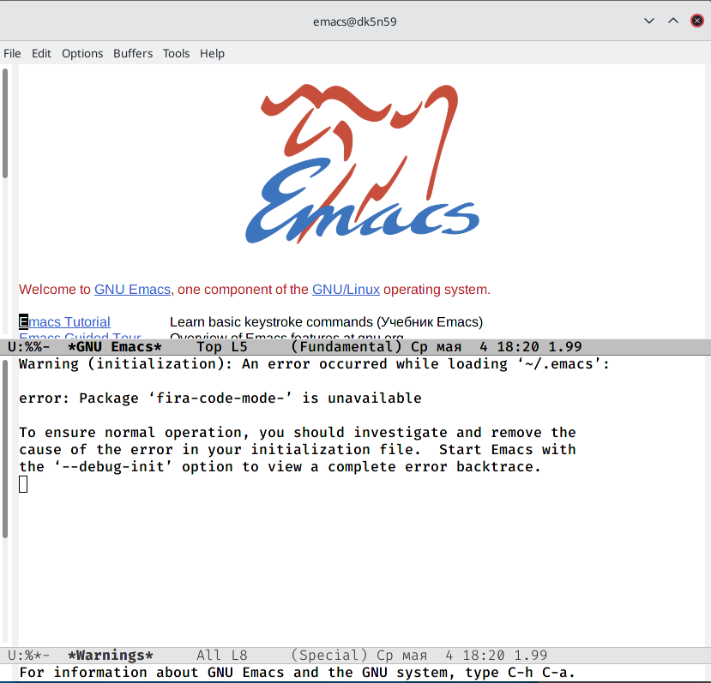
Буфер в emacs
Буфер — объект, представляющий какой-либо текст. Буфер может содержать что угодно, например, результаты компиляции программы или встроенные подсказки. Практически всё взаимодействие с пользователем, в том числе интерактивное, происходит посредством буферов.
emacs

Slide 4
Работа в редакторе
Для запуска Emacs необходимо в командной строке набрать emacs (или emacs & для работы в фоновом режиме относительно консоли). Для работы с Emacs можно использовать как элементы меню, так и различные сочетания клавиш.

Slide 5
Редактирование файла
Вставка
Удаление
и т.п.

Slide 6
Использование фреймов
Можно работать сразу с несколькими буферами
Создание фреймрв

Slide 7
Поиск по файлу
Несколько способов поиска

